Slide 1
A INTERNACIONALIZAÇÃO DA FIOCRUZ
Audiência Pública no Senado Federal
8 de abril de 2026
Marise Ribeiro Nogueira
Chefe da Assessoria Especial de Assuntos Internacionais do Ministério da Saúde

Slide 2

Internacionalização da FIOCRUZ

Slide 3
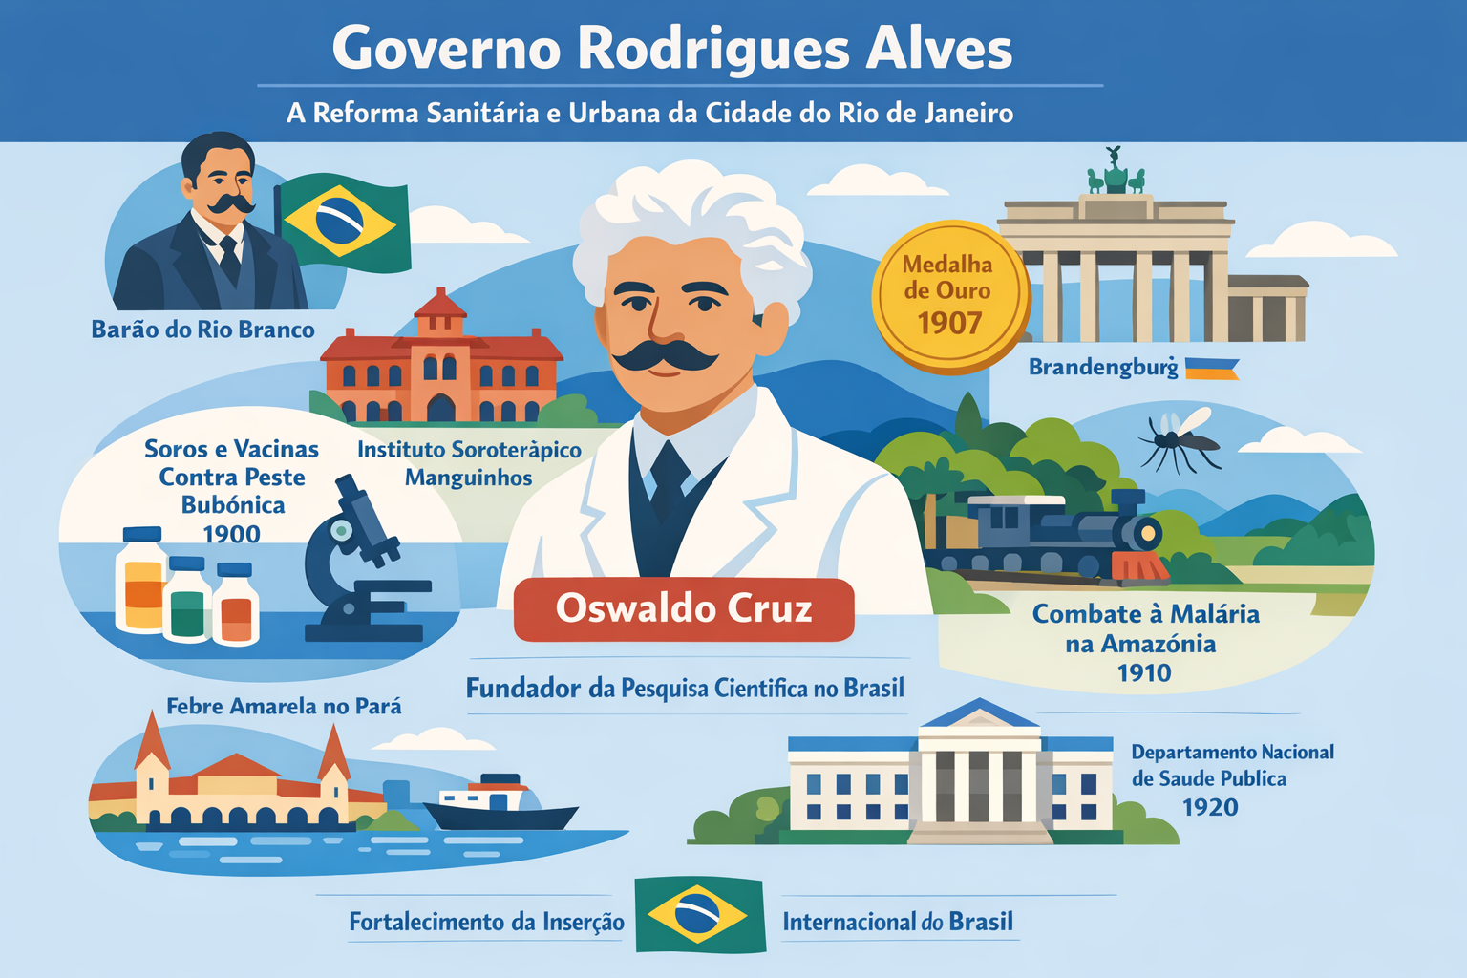

Slide 4
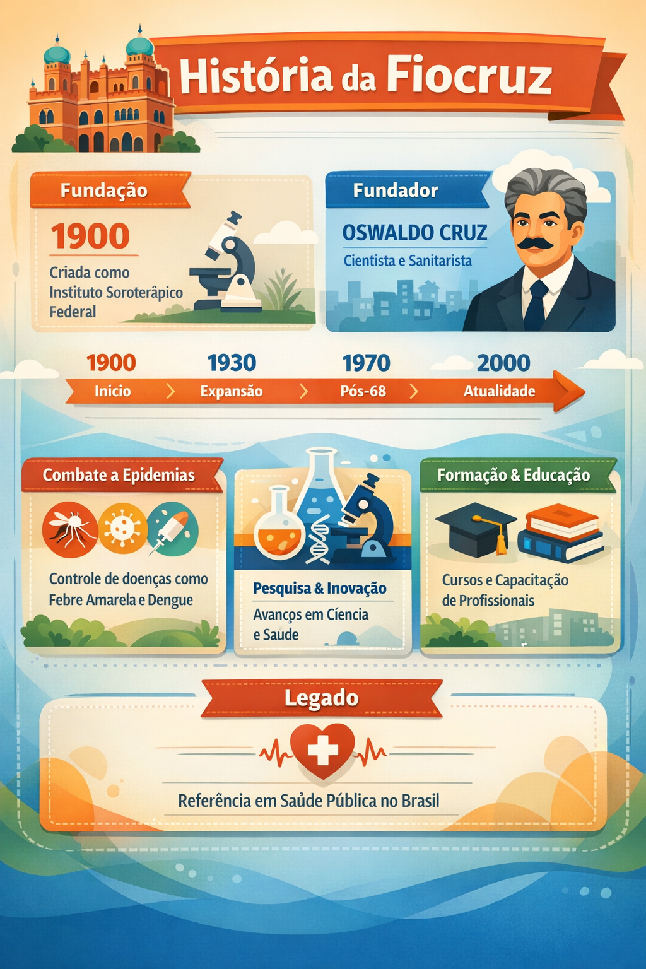
Governo Rodrigues Alves: a reforma sanitária e urbana da cidade do Rio de Janeiro
Oswaldo Cruz (1872-1917): primeiro brasileiro a estudar no Instituto Pasteur, em Paris. Especialista em Microbiologia, dominando as técnicas de produção de soros e vacinas. Fundador da pesquisa científica no Brasil.
Em 1907, recebeu a medalha de ouro na Exposição Internacional de Higiene, em Berlim, por seu trabalho de saneamento no Brasil.
Instituto Soroterápico Federal (Manguinhos):
  Instalado em julho de 1900 para fabricar no Brasil o soro e a vacina contra a peste bubônica
  Seis meses depois, começou a produzir o soro e a vacina contra a peste.
  A partir de 1908, passou a chamar-se Instituto Oswaldo Cruz.
  Combate a Epidemias na Amazônia (1910):
  Saúde Pública e Diplomacia: A sanitarização do país serviu à inserção internacional do Brasil no início do século XX, fortalecendo a nação, em uma atuação comparada ao contexto político do Barão do Rio Branco.
Legado Institucional: O Instituto foi peça-chave para a criação do Departamento Nacional de Saúde Pública, em 1920.

Slide 5
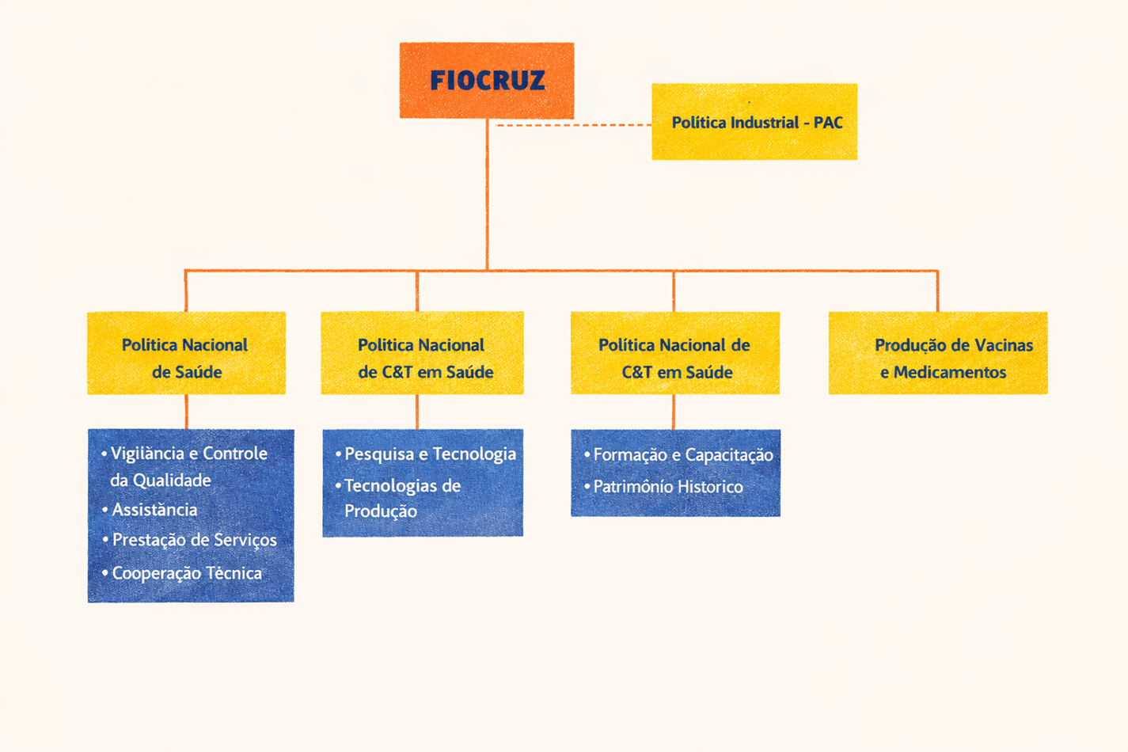

Slide 6
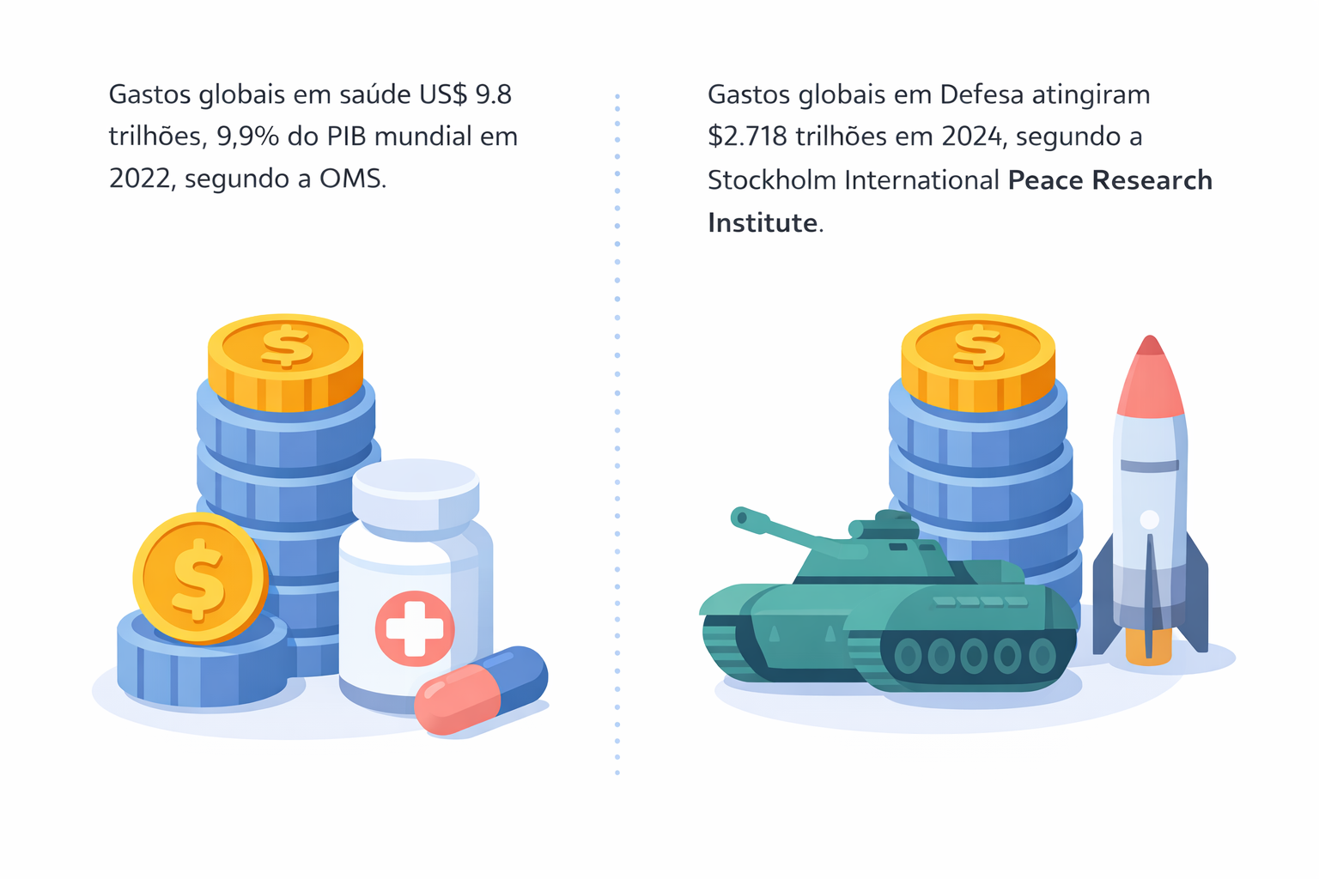
Saúde e Economia

Slide 7
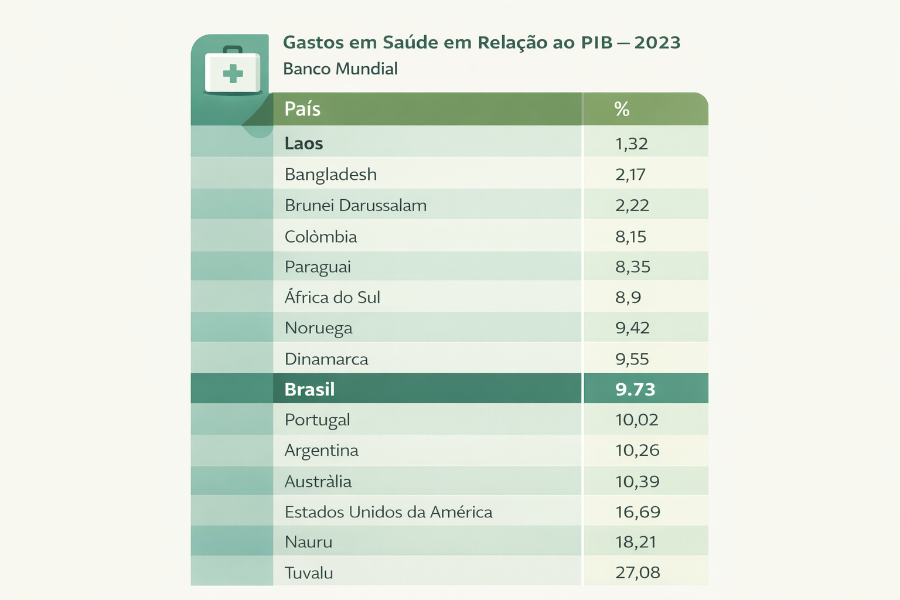
Saúde e Economia

Slide 8
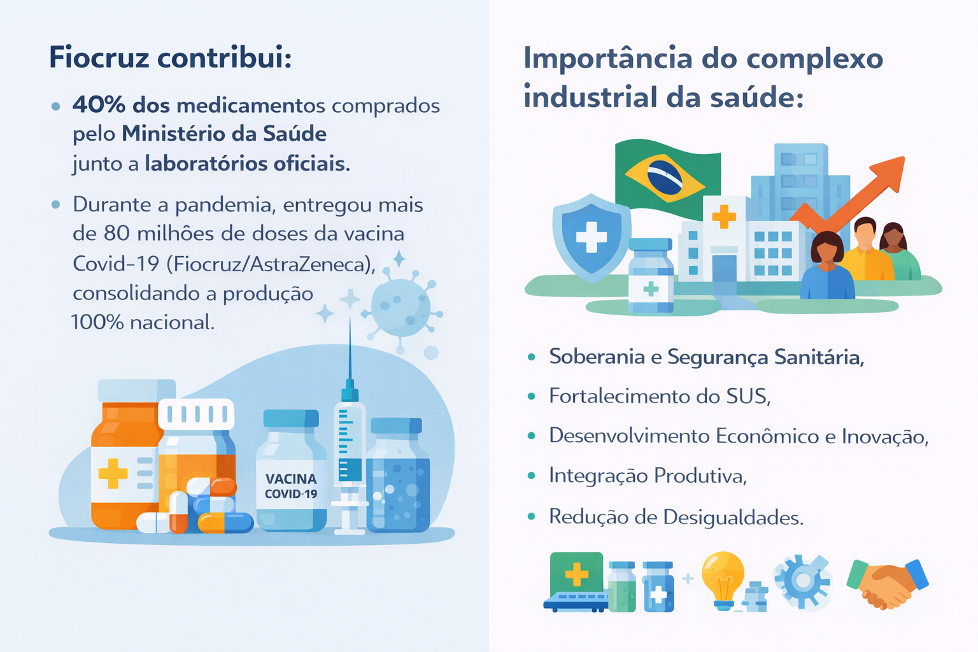
Saúde e Economia

Slide 9
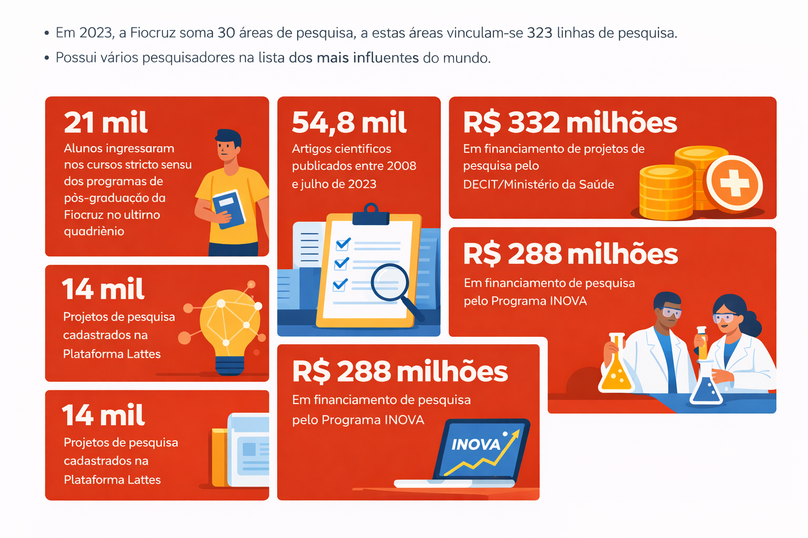
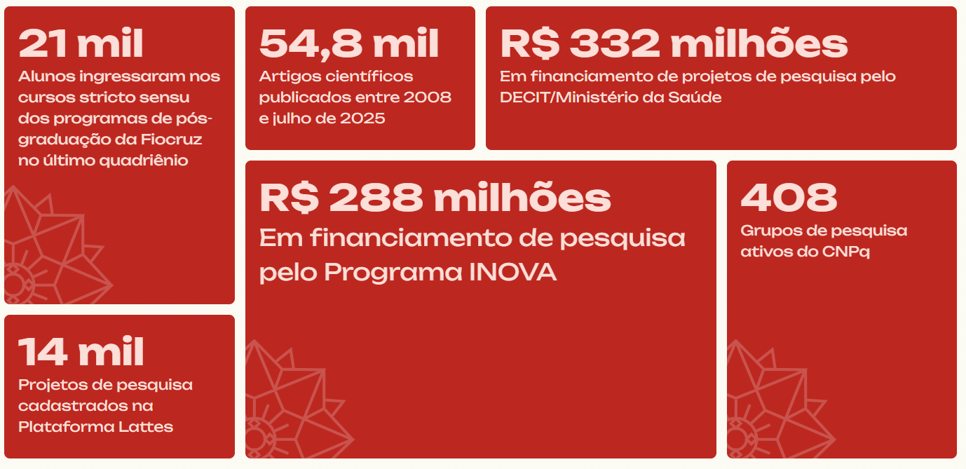
Saúde, Pesquisa e Ensino
Programa INOVA. Com o propósito de fortalecer a infraestrutura produtiva local e apoiar o desenvolvimento de regiões com menor dinamismo econômico, o Ministério da Integração e do Desenvolvimento Regional lançou, nesta sexta-feira (8), o Programa Nacional de Máquinas, Equipamentos e Veículos para o Desenvolvimento Regional e Territorial – o INOVA. A iniciativa busca ampliar oportunidades, modernizar territórios e reduzir desigualdades por meio da entrega de veículos e máquinas adequados às realidades de cada município.

Slide 10
Saúde, Pesquisa e Ensino
Lei nº 14.725, de 16 de novembro de 2023
Regula a profissão de sanitarista e estabelece os requisitos para o exercício de sua atividade profissional.
RedEscola, em parceria com a Secretaria de Gestão do Trabalho e Educação da Saúde (SGTES/MS), formou 1.013 sanitaristas no curso de Especialização em Saúde Pública, entre 2020 e 2021 (cenário da pandemia de Covid-19)

Slide 11
Saúde e Cooperação Técnica Internacional
Apoio da Fiocruz na cooperação bilateral e multilateral
Alguns exemplos recentes:
Acordo sobre Pandemias e Anexo PABS e demais agendas da OMS e da OPAS
G20 e Coalizão Global para Produção Local e Regional, Inovação e Acesso Equitativo
CPLP
Cooperação para capacitação de profissionais de saúde de Angola
Complexo Industrial da Saúde
Missões presidenciais e ministeriais (assessoramento e participação).

Slide 12
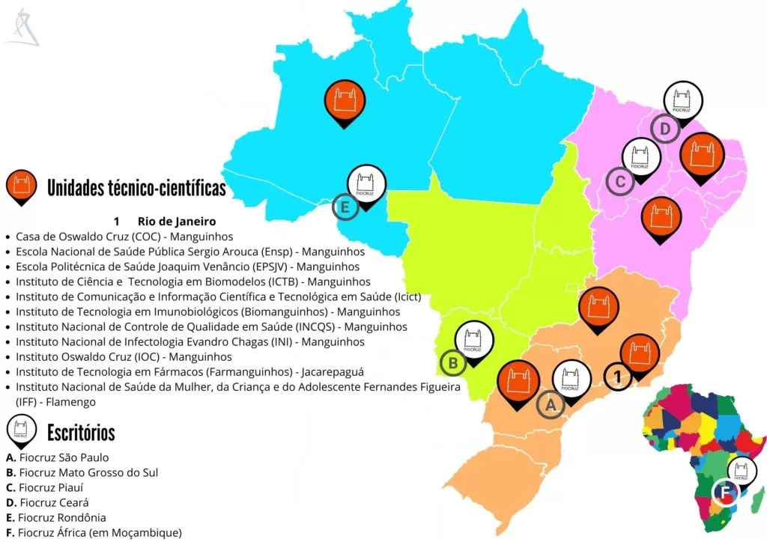
Fiocruz no Brasil e no mundo

Slide 13
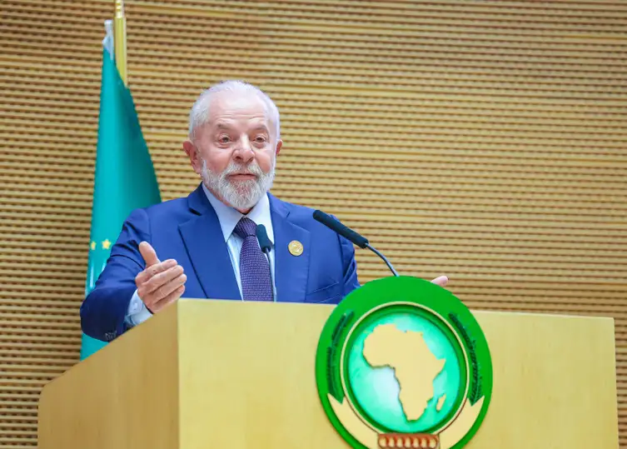
“Nossa representação diplomática em Adis Abeba contará em breve com funcionários de órgãos governamentais como a Agência Brasileira de Cooperação, a Embrapa e a Fiocruz, nossos órgãos de pesquisa e desenvolvimento em agropecuária e saúde”
Discurso do Presidente Lula durante a 37ª Cúpula da União Africana (UA), sobre a ampliação da cooperação em saúde com o continente africano.

Slide 14
Obrigada.

